Slide 1
Математичний диктант 3клас
Підготувала вчителька Вінницько – Ставського НВК Васильківського району Київської області Ющенко Павлина Федорівна

Slide 2
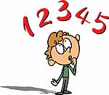
Різницю чисел 40 і 12 зменшити в 4 рази
(40 - 12):4 =

Slide 3
60 зменшити на добуток чисел 9 і 6
60 – 9 • 6 =

Slide 4
Число 6 помножити на різницю чисел 30 і 22
6 • (30 – 22) =

Slide 5
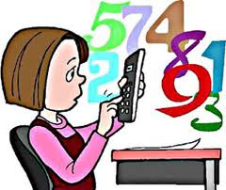
Суму чисел 64 і 8 поділити на 9
(64+8) : 9 =

Slide 6
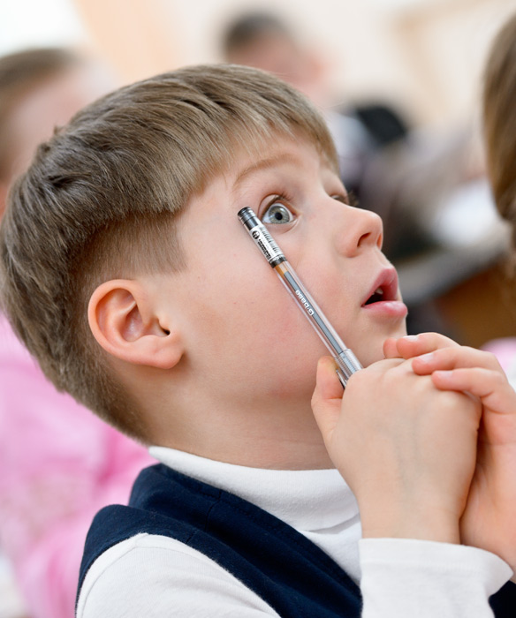
Частку чисел 48 і 8 зменшити у 2 рази
48 : 8 : 2 =

Slide 7
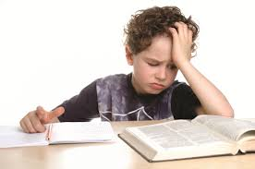
Добуток чисел 3 і 8 збільшити на 27
3 • 8 +27 =

Slide 8
Суму чисел 25 і 57 зменшити на частку чисел 54 і 6
(25 + 57) – 54 : 6 =

Slide 9
Число 70 зменшити на різницю чисел 67 і 39
70 – (67 – 39) =

Slide 10
Дякую за увагу!
Молодці!

